Slide 1
记录关联（笛卡尔积）

Slide 2

目
记录关联（笛卡尔积）
Contents

Slide 3
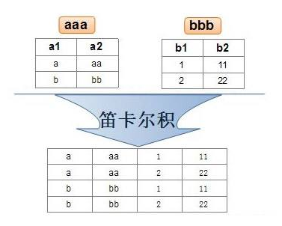

记录关联（笛卡尔积）
记录关联（笛卡尔积）
记录关联就是对两个数据流进行笛卡尔积操作。

Slide 4
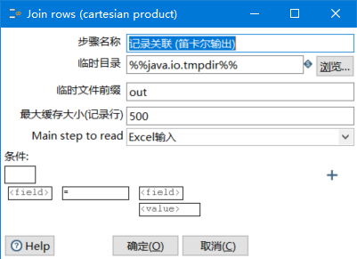
记录关联（笛卡尔积）
记录关联（笛卡尔积）
主步骤

Slide 5
任务
记录关联（笛卡尔积）
从Excel读取两位和三位数，完成两位数和三位数的组合（笛卡尔积）,把结果保存在Excel
任务

Slide 6
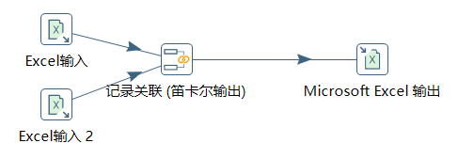
记录关联（笛卡尔积）
分析
输入：Excel输入
连接：记录关联
输出：Microsoft Excel输出

